Slide 1
Філософський мотив сенсу людського життя у драмі-феєрії Лесі Українки "Лісова пісня"

Slide 2
Мотиви лірики
Патріотичні мотиви
Фольклорні мотиви(поема «Русалка»)
Філософські мотиви(осмислення цінностей свого життя)
Громадянська лірика(теми поета й суспільства)
Пейзажна лірика
Інтимна лірика(цикл любовних віршів)

Slide 3

Історія написання
Безсмертну драму-феєрію «Лісова пісня» Леся Українка написала за 12 днів, хоча виношувала її в своєму серці все життя. Цей твір — гімн єднання людини і природи, це щира пісня про велич духовного, про порив людини до щастя, про складні болісні шляхи до нього.

Slide 4

Створена на багатому щедрому ґрунті української міфології, усної народної творчості, вона стала шедевром не тільки української, а й світової літератури. Причому слід відзначити, що фольклорно-міфологічний матеріал поетеса пропустила через свою душу і прийшла до глибоких філософських обґрунтувань з питання сенсу людського життя.

Slide 5
Жанр твору визначила сама письменниця. Як уже згадувалося, це драма-феєрія. А якщо це так, то саме ця жанрова різновидність драматичного роду дала право письменниці, «сила якої в буянні фантазії, нестримному леті уяви» так оцінив талант Лесі Олесь Гончар, ввести в оповідь людські та міфологічні характери.
На думку В. Давидюка, в цьому плані письменниця виступила як новатор, бо до появи «Лісової пісні» не було в нашій літературі жодного твору, в якому б так широко були використані міфологічні пласти. Деякі міфологічні персонажі мають у Лариси Петрівни авторське походження: Зоря, Океан, «Той, що греблі рве», Метелиця Гірська тощо.

Slide 6
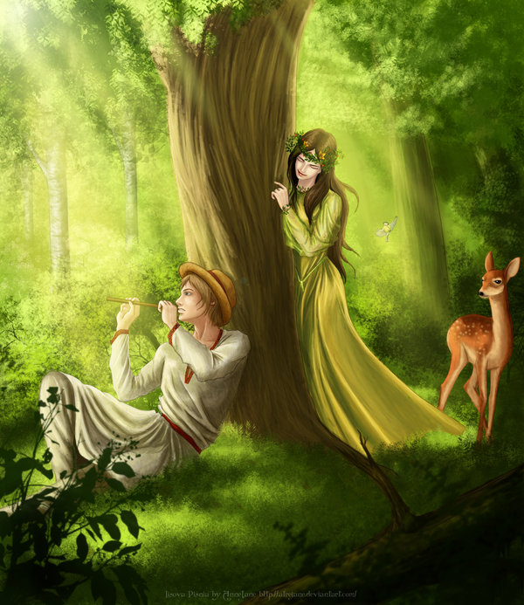
Головний конфлікт драми «Лісова пісня»—ще конфлікт між покликанням людини, яке дає їй природа від народження, і сутністю її у відповідних соціально-політичних умовах, між велично-піднесеним і прикрим, між красою і буденщиною, між добром і злом. Цей конфлікт у п'єсі має філософсько-психологічну основу, вкладену Лесею Українкою в уста Мавки:
Ні, любий, я тобі не дорікаю,
а тільки смутно, що не можеш ти
своїм життям до себе дорівнятись.

Slide 7
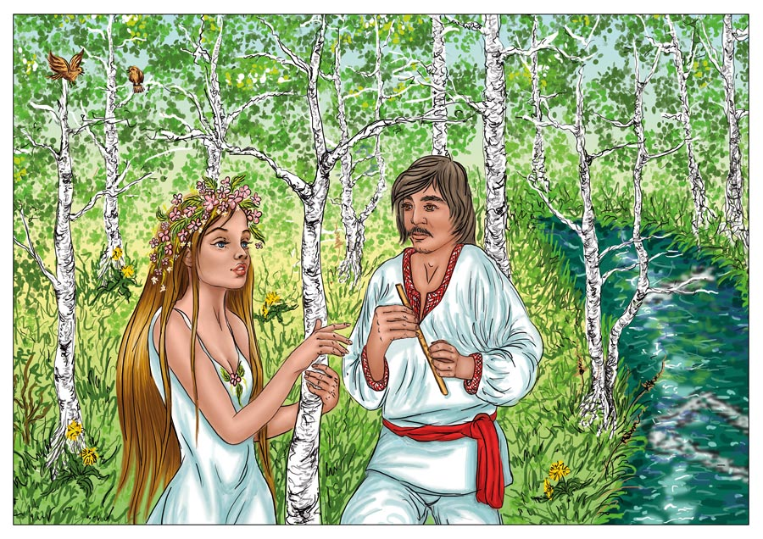
Якщо глибоко осмислити останній рядок з наведеної цитати, то можна прийти до висновку, що для розкриття теми твору, мабуть, треба дати більш повну характеристику не Мавці, а Лукашеві, бо за своїм драматизмом він перевершу є образ Мавки.

Slide 8
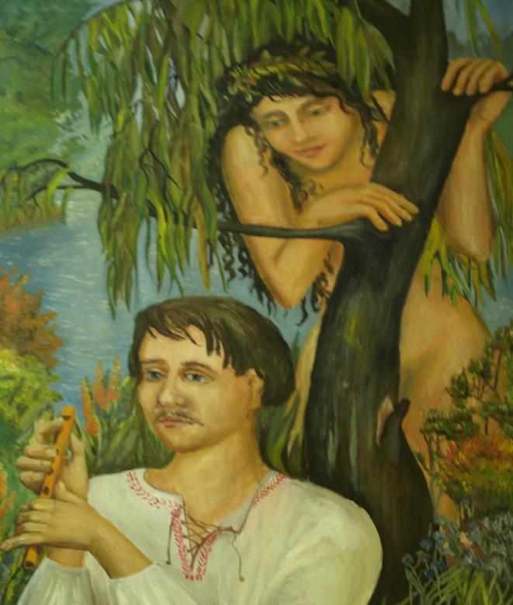
Леся Українка в образі Мавки втілила свої мрії про вільне, гармонійне, духовно багате життя, а образом Лукаша ствердила іншу думку: людина з суперечливим характером, роздвоєною душею, дрібновласницькою психологією, обмежена і бездуховна, не має права на щастя, бо порушує своїми діями споконвічні закони природи.

